Slide 1



Slide 2
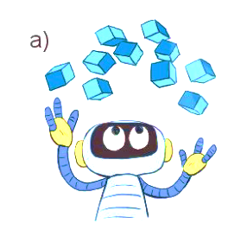
a)
1 000
1 000
1 000
1 000
1 000
1 000
1 000
1 000
1 000
1 000
10 000
(Mười nghìn)
b)
9 994
9 995
9 996
9 997
9 998
9 999
10 000

Slide 3




Slide 4
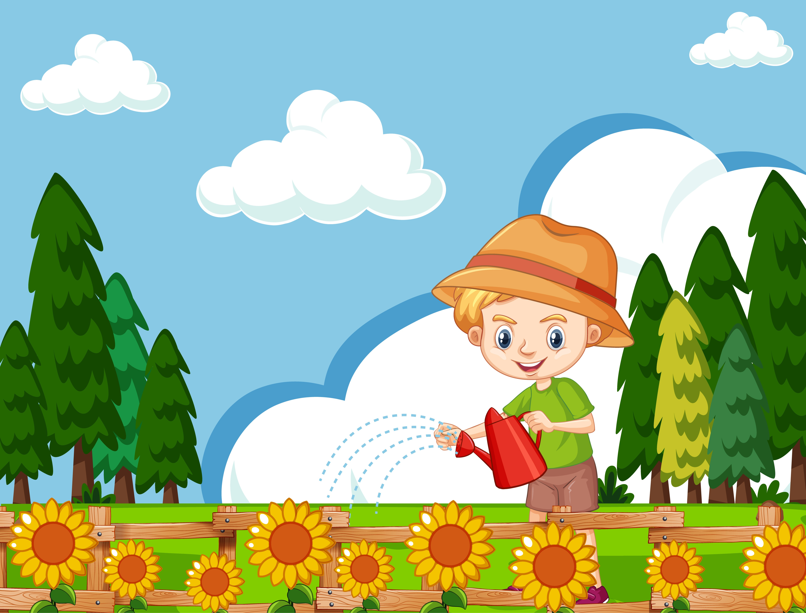

Notes:
4 bài tập tương ứng với bốn bước trồng hoa. Hoàn thành các bài tập thì sẽ có được vườn hoa hướng dương.

Slide 5

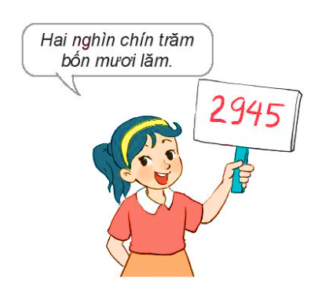
Viết số rồi đọc số, biết số đó gồm:
M: 2 nghìn, 9 trăm, 4 chục và 5 đơn vị

Slide 6

Viết số rồi đọc số, biết số đó gồm:
5 nghìn, 0 trăm, 7 chục và 2 đơn vị
5 072

Slide 7
Viết số rồi đọc số, biết số đó gồm:
6 nghìn, 3 trăm, 0 chục và 1 đơn vị
6 301

Slide 8
Viết số rồi đọc số, biết số đó gồm:
8 nghìn, 0 trăm, 6 chục và 0 đơn vị
8 060

Slide 9




Giỏi lắm! Chúng mình cùng gieo hạt nhé!

Slide 10

Số liền trước của số 10 000 là số nào?
9 999

Slide 11
Số liền sau của số 8 999 là số nào?
9 000

Slide 12
Số 9 000 là số liền sau của số nào?
8 999

Slide 13
Số 4 087 là số liền trước của số nào?
4 088

Slide 14



Giỏi lắm! Chúng mình cùng tưới cây thôi!

Slide 15

Chọn câu trả lời đúng:
a) Số nào dưới đây có chữ số hàng trăm là 7?
8 275
B
7 285
A
5 782
D
2 587
C

Slide 16
Chọn câu trả lời đúng:
b) Số nào dưới đây có chữ số hàng chục là 7?
A
8 275
B
7 285
C
5 782
D
2 587

Slide 17
Chọn câu trả lời đúng:
c) Số nào dưới đây có chữ số hàng nghìn là 7?
A
8 275
B
7 285
C
5 782
D
2 587

Slide 18

Tuyệt quá! Chúng mình tiếp tục tưới cây nhé!

Slide 19

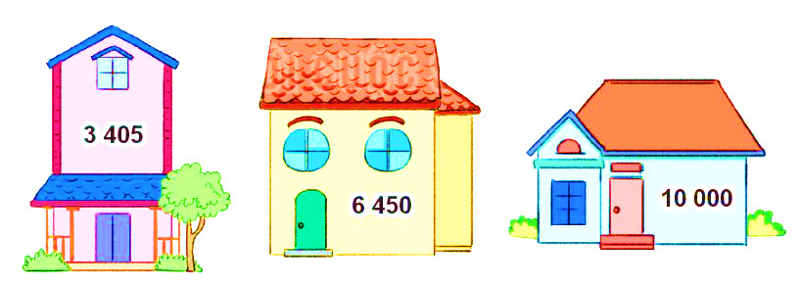
Dưới đây là nhà của Nam, Việt và Mai.

Slide 20


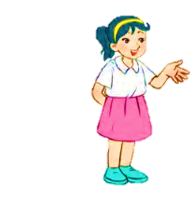
Biết: - Nhà của Việt có trồng cây trước nhà.
- Nhà của Mai có ô cửa số dạng hình tròn.
Em hãy tìm xem số được ghi trên nhà của mỗi bạn là số nào rồi đọc số đó.

Slide 21
Notes:
Kích vào các nhân vật để biết được nhà

Slide 22

Thật tuyệt! Chúng mình đã hoàn thành nhiệm vụ trồng hoa rồi

